Slide 1
Сети Основные понятия
Связь двух узлов
Физическая передача данных
Сетевое ПО
Топология сети
Адресация в сети
Коммутация / Маршрутизация
Разделяемая среда передачи данных

Slide 2
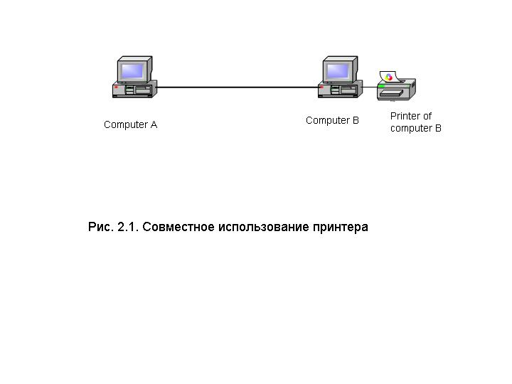
Совместное использование ресурсов
Периферийные устройства
Диски
Принтеры
Сканеры
…
Данные
Вычислительные мощности

Slide 3
Компьютер В
Интерфейс – формально определённая физическая или логическая границы между взаимодействующими независимыми объектами
Приложение В
Буфер
1
Операционная
система
2
Периферийное устройство
Драйвер ПУ
3
6
Интерфейс компьютера
Контроллер ПУ
УУ
4
5
Интерфейс устройства

Slide 4
Взаимодействие с периферийным устройством

Slide 5
Возможное распределение функций между
драйвером
и
контроллером (УУ)
Ведение очередей запросов
Буферизация данных
Подсчет контрольной суммы последовательности байтов
Анализ состояния ПУ
Загрузка очередного байта данных (или команды) в регистр контроллера
Считывание байта данных или байта состояния ПУ из регистра контроллера
Преобразование байта из регистра (порта) в последовательность бит
Передача каждого бита в линию связи
Обрамление байта стартовым и стоповым битами - синхронизация
Формирование бита четности
Установка признака завершения приема/передачи байта

Slide 6
Доступ к ресурсам по сети
Компьютер В
Компьютер А
Приложение В
Приложение А
1
Буфер
Буфер
ОС
ОС
2
Драйвер COM-порта
ПУ
Драйвер COM-порта
Драйвер ПУ
3
6
Контроллер COM-порта
Интерфейс компьютера
Интерфейс компьютера
Контроллер ПУ
Контроллер COM-порта
УУ
4
5
Интер. устройства

Slide 7
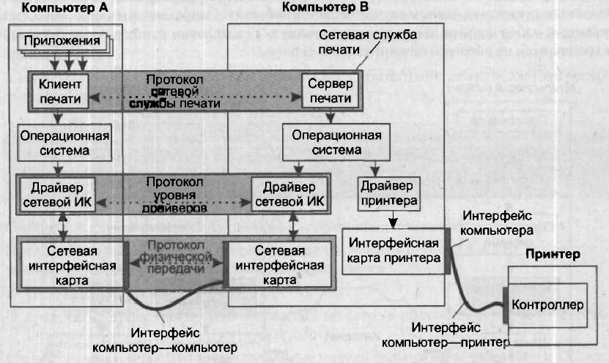
Интерфейс, протокол
Драйвер, сетевая карта
Согласование, синхронизация, достоверность данных
Клиенты + Сервер = Сетевая служба

Slide 8
Взаимодействие программных компонент
КЛИЕНТ
СЕРВЕР
Компьютер А
Компьютер В
Приложение А
Редиректор
Локальная ОС
Клиентская часть
Сообщения А - В
Серверная часть
Локальная ОС
Драйвер порта
Драйвер порта
Локальные ресурсы
Локальные ресурсы
Сеть

Slide 9
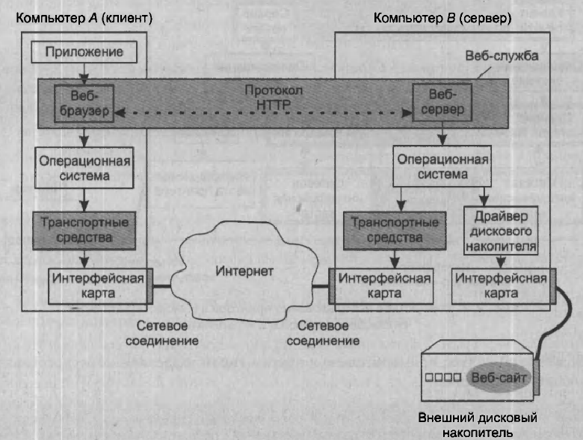
Сетевые службы
Сетевые службы
Файловая служба
Служба печати
Веб-служба
…

Slide 10
Сетевая операционная система (ОС)
Net OS
Управление локальными ресурсами
Сетевые средства
Транспортные средства
Сетевые службы
Клиент
Сервер

Slide 11
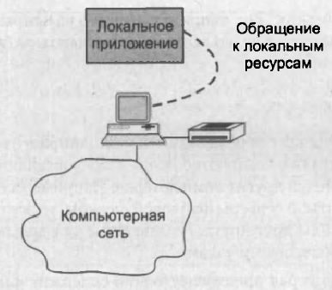
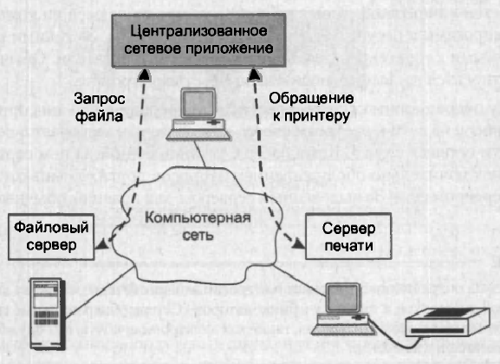
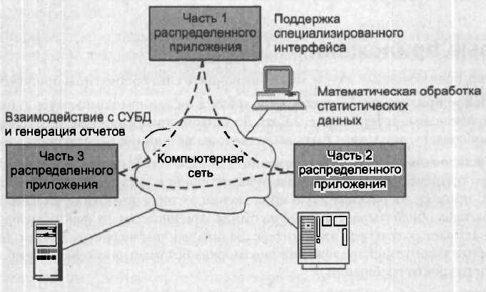
Сетевые приложения
Параллельные вычисления
Специализация серверов

Slide 12
Задачи физической передачи данных по линии связи
Кодирование
Синхронизация
Компрессия
Преобразование информации из параллельной в последовательную форму (экономия линий связи)
Обеспечение надежности передачи - контрольные суммы, квитирование
Элементы, реализующие физическую передачу :
Сетевые адаптеры, сетевые интерфейсы коммутаторов, маршрутизаторов и
т.д. Аппаратура передачи данных (модемы)
потенциальное
1
0
1
1
импульсное
частотная модуляция

Slide 13
Характеристики физических каналов связи
Предложенная нагрузка
Скорость передачи данных, кол-во потерь
Ёмкость канала / Полоса пропускания
Физическая среда
Способ передачи (протокол)
Режим
Симплекс
Полудуплекс
Дуплекс
Симплекс + Симплекс

Slide 14
l Наиболее простым случаем связи двух устройств является их непосредственное соединение физическим каналом, такое соединение называется связью «точка-точка» (point-to-point).
l Для обмена данными с внешними устройствами (как с собственной периферией, так и с другими компьютерами) в компьютере предусмотрены интерфейсы или порты.
l Логикой передачи сигналов на внешний интерфейс управляют аппаратное устройство компьютера - контроллер и программный модуль - драйвер.

Slide 15
l Операционная система компьютера в сети должна быть дополнена клиентским и/или серверным модулем, а также средствами передачи данных между компьютерами. В результате операционная система компьютера становится сетевой. ОС
l При соединении «точка-точка» на первый план выходит задача физической передачи данных по линиям связи.

Slide 16
Проблемы связи нескольких компьютеров
Выбор конфигурации связей (топологии)
полносвязные и неполносвязные структуры
Проблема адресации узлов
Способ коммутации (коммутация пакетов, сообщений, каналов)
Способ разделения линий связи в неполносвязных системах

Slide 17
Топология
Варианты связи сетевых узлов

Slide 18
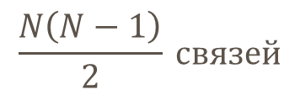
Полносвязная топология
$$\frac{N\left(N−1\right)}{2} связей$$

Slide 19
Транзитный узел
Универсальный компьютер
Специализированное сетевое оборудование
Ячеистая топология
Индивидуальные каналы
Разделяемые каналы

Slide 20
Топология «кольцо»
Резервирование
Возможность контроля доставки

Slide 21
Топология «звезда»
Концентратор
Более надежна
Требует специального устройства

Slide 22
Топология «иерархическая звезда»

Slide 23
Топология «общая шина» -
канал, разделяемый всеми
Центральный элемент
Экономична, проста для установки
Низкая надежность
Плохая масштабируемость
Процедура доступа к среде

Slide 24
Смешанная топология

Slide 25
Адресация
l Адрес должен уникально идентифицировать сетевой интерфейс в сети любого масштаба.
l Схема назначения адресов должна сводить к минимуму ручной труд администратора и вероятность дублирования адресов.
l Желательно, чтобы адрес имел иерархическую структуру, удобную для построения больших сетей.
l Адрес должен быть удобен для пользователей сети, а это значит, что он должен допускать символьное представление, например, Server3 или www.cisco.com.
l Адрес должен быть по возможности компактным, чтобы не перегружать память коммуникационной аппаратуры — сетевых адаптеров, маршрутизаторов и т. п.

Slide 26
Виды адресов
Аппаратные
Назначенные
Вручную
Автоматически
Уникальный (unicast)
Групповой (multicast)
Широковещательный (broadcast)
Произвольной рассылки (anycast)
«Плоские»
Иерархические
Переменной длины
Фиксированной длины
Числовой
MAC 9c-93-4e-06-ca-eb
IP 192.168.0.103
Символьный www.urfu.ru
Хост
Интерфейс
Сетевая служба
Порт www.urfu.ru:80
URL mail.urfu.ru/owa

Slide 27
Плоское адресное пространство
Адрес узла n
Множество адресов узлов

Slide 28
Адресное пространство
Адрес сетевого интерфейса -n
Множество адресов подгрупп интерфейсов -{ L }
Множества адресов групп интерфейсов - {K}
IP
10.16.201.9
10.16.201.*
10.16.*
10.*
Иерархический адрес – (K,L,n)
Иерархическое адресное пространство

Slide 29
Протокол разрешения адресов
ARP
192.168.0.103 > 9c-93-4e-06-ca-eb
DNS
www.urfu.ru > 212.193.82.20
212.193.68.199 > id.urfu.ru
Распределённые
Централизованные

Slide 30
Коммутация
2
7
1
D
A
3
B
C
6
F
5
A
4
E
B
D
C
8
Коммутация – соединение конечныхмузлов через сеть транзитных
Маршрут – последовательность транзитных узлов на пути от отправителя к получателю
9
10

Slide 31
В самом общем виде задача коммутации может быть представлена в виде нескольких взаимосвязанных частных задач.
Определение информационных потоков, для которых требуется прокладывать пути.
Определение маршрутов для потоков
Сообщение о найденных маршрутах узлам сети
Продвижение – распознавание потоков и локальная коммутация на каждом транзитном узле
Мультиплексирование и демультиплексирование потоков

Slide 32
Информационным потоком (data flow, data stream) называют непрерывную последовательность байт (пакетов, кадров, ячеек), объединенных набором общих признаков, который выделяет его из общего сетевого трафика.
Адрес назначения
Адрес отправителя
Тип трафика (данные vs голос)
Сетевая служба
Размер пакета
…
Признаки потока
Глобальные vs Локальные
Атрибуты vs Метки

Slide 33
Маршрутизация
Метрика
2
B
100
C
100
1
10
3
A
D
Таблица коммутации
ds1 > 2
ds2 > 3
ds3 > A
…

Slide 34
Определение маршрутов
Дополнительные критерии выбора:
номинальная пропускная способность;
загруженность каналов связи;
задержки, вносимые каналами;
количество промежуточных транзитных узлов;
надежность каналов и транзитных узлов.
Сложная задача прокладки единственного маршрута
Маршрут может определяться эмпирически («вручную») администратором сети.
Но чаще всего автоматически.

Slide 35
Оповещение сети о выбранном маршруте.
Сообщение о маршруте: «если придут данные, относящиеся к потоку n, то нужно передать их на интерфейс F».
новая запись в таблице коммутации.

Slide 36
Продвижение – распознавание потоков и коммутация на каждом транзитном узле
Несколько локальных операций коммутации.
Коммутатором (switch)в широком смысле называется устройство любого типа, способное выполнять операции переключения потока данных с одного интерфейса на другой.
Коммутатором может быть как специализированное устройство, так и универсальный компьютер со встроенным программным механизмом коммутации.

Slide 37
Интерфейсы коммутатора
Коммутатор

Slide 38
Коммутационная сеть
2
7
1
d
а
3
b
c
6
f
5
а
4
e
b
d
c
9
8
10

Slide 39
Операции мультиплексирования и демультиплексирования потоков при коммутации
мультиплексирование
Инт.1
Инт.2
Коммутатор 1
демультиплексирование
Инт.3
Инт.4
Инт.5
Физический канал
Коммутатор 2
Коммутатор 3

Slide 40
Мультиплексирование – способ обеспечения доступности имеющихся физических каналов одновременно для нескольких сеансов связи между абонентами сети.
Разделение:
Временное
Частотное

Slide 41
Мультиплексор Демультиплексор

Slide 42
Физические каналы связи
Активный интерфейс
Пассивный интерфейс
К1
К2
Пассивный интерфейс
Активный интерфейс
Активный интерфейс
Активный интерфейс
К1
К2
Физический канал связи
Физический канал связи
Активный интерфейс
Активный интерфейс
К1
К2
Активный интерфейс
К3
Совместное использование канала связи интерфейсами устройств

Slide 43
Совместно используемый несколькими интерфейсами физический канал называют разделяемым (shared). Часто используется также термин разделяемая среда передачи данных — shared media.
Метод синхронизации
Централизованный (Арбитр шины)
Децентрализованный

Slide 44
Методы коммутации
Коммутация каналов
Коммутация пакетов
Коммутация сообщений
Коммутация пакетов
Коммутация ячеек

Slide 45
Коммутация каналов
Конечные узлы
Составной канал
Среда, разделяемая между коммутаторами

Slide 47
Данные нарезаются порциями – пакетами , каждый из которых обрабатывается коммутаторами независимо
Каждый пакет содержит адрес назначения и адрес отправителя
Не требуется предварительной процедуры установления соединения

Slide 49
Сравнение методов коммутации каналов и пакетов
Коммутация каналов | Коммутация пакетов
Гарантированная пропускная способность (полоса) для взаимодействующих абонентов | Пропускная способность сети для абонентов неизвестна, задержки передачи носят случайный характер
Сеть может отказать абоненту в установлении соединения | Сеть всегда готова принять данные от абонента
Трафик реального времени передается без задержек | Ресурсы сети используются эффективно при передаче пульсирующего трафика
Адрес используется только на этапе установления соединения | Адрес передается с каждым пакетом

Slide 50
Области применимости методов коммутации
Коммутация каналов применяется
для передачи трафика с постоянной скоростью и чувствительного к задержкам. Пример: речь
Недостатки - в случае временного не использования канала абонентами его пропускную способность нельзя отдать другим абонентам – отсутствует адресная информация в потоке данных
Коммутация пакетов применяется
для передачи пульсирующего трафика с переменной скоростью и не чувствительного к задержкам. Пример: передача текстовых документов, просмотр Web-страниц
Недостатки - нет гарантий пропускной способности, переменные задержки – сложно передавать потоковый трафик реального времени – речь, видео

